Slide 1
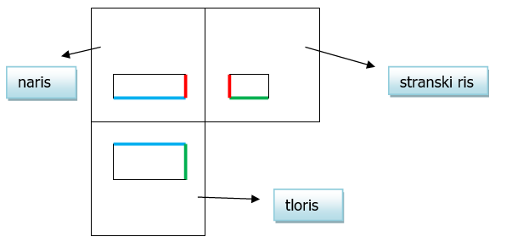

PRAVOKOTNA PROJEKCIJA
17.1.2022

Slide 2
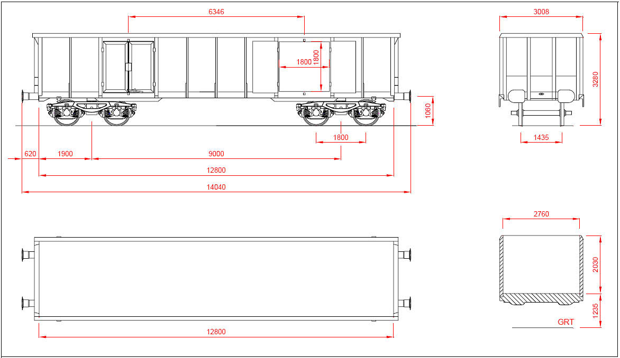
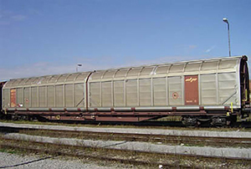
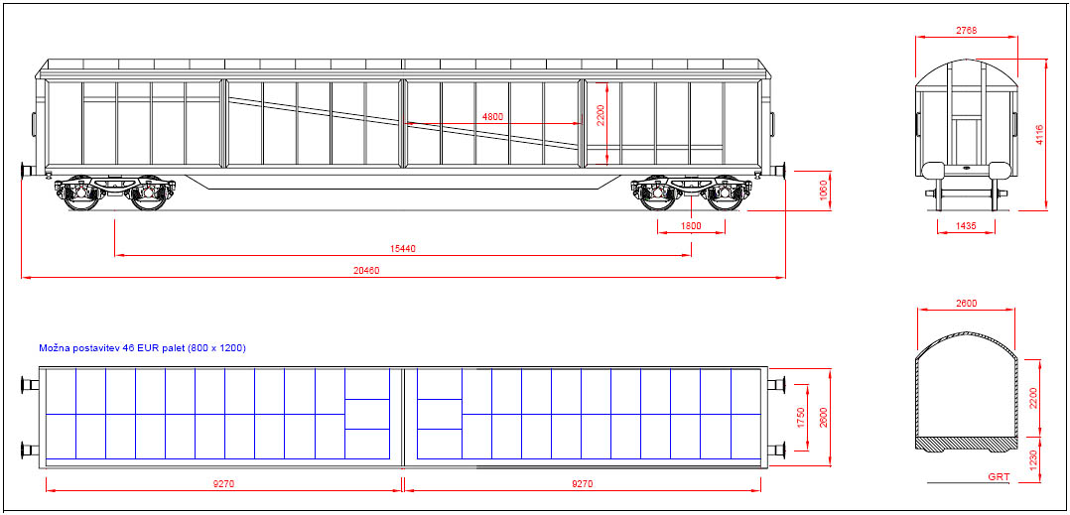
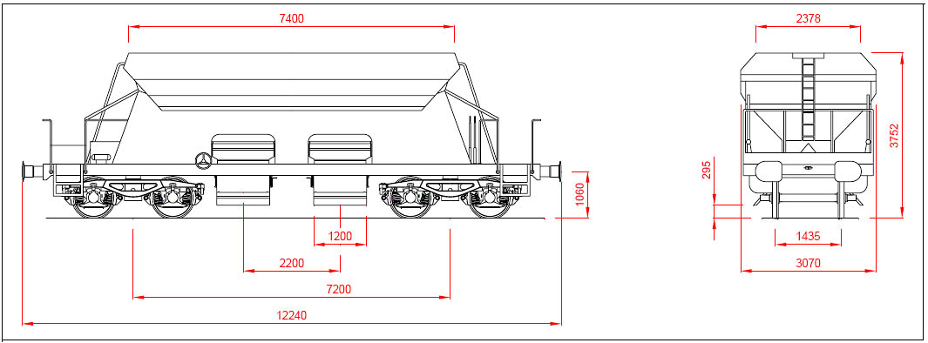
Zakaj potrebujemo pravokotno projekcijo?
Pravokotno projekcijo potrebujemo zato, ker za določene objekte ne vidimo vseh podrobnosti.
Ravno zato lahko objekt ali predmet narišemo v pravokotni projekciji, kjer lahko objekt vidimo iz treh različnih pogledov.

Slide 3
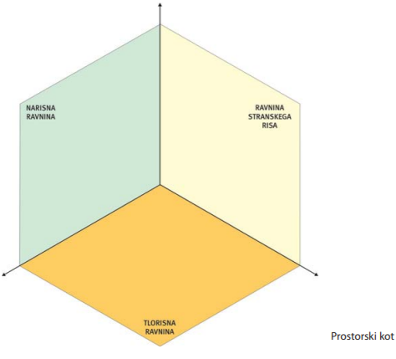
Pravokotna projekcija
Pojem pravokotna projekcija pomeni, da lahko določen predmet ali objekt pogledamo iz treh različnih pogledov.
Pogled iz ZGORAJ imenujemo TLORIS (ptičja perspektiva)
Pogled iz SPREDAJ imenujemo NARIS
Pogled iz STRANI imenujemo STRANSKI RIS
Da si pojme lažje predstavljamo spoznajmo pojem PROSTORSKI KOT.

Slide 4
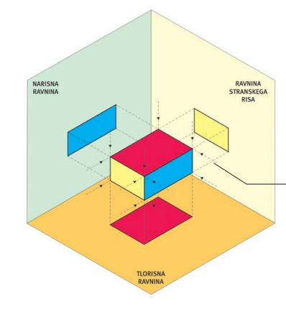
Koraki pravokotne projekcije v prostorskem kotu
KORAK 1:Predmet, ki ga opazujemo damo v prostorski kot tako, da so posamezne ploskve predmeta vzporedne z ravninami.
RAVNINE se imenujejo:
a) TLORISNA RAVNINA
b) NARISNA RAVNINA
c) RAVNINA STRANEGA RISA

Slide 5
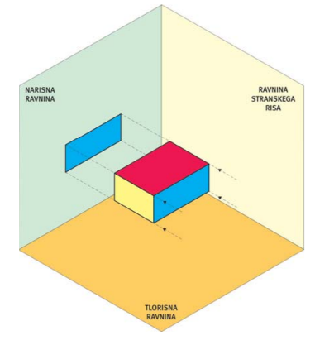
KORAK 2: Najprej predmet pogledamo od spredaj (moder pravokotnik) in si predstavljamo da na predmet posvetimo s svetilko. Na drugi strani (na narisni ravnini) se prikaže senca (obarvana modro). Če bi senco obarvali, dobimo pravokotno projekcijo pogleda od spredaj.

Slide 6
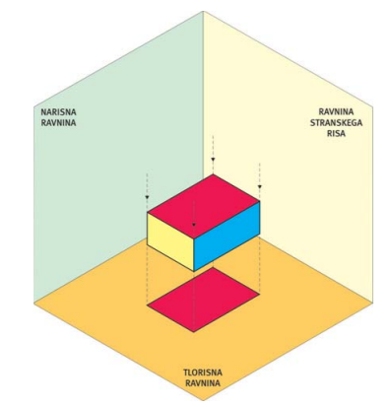
KORAK 3: V naslednjem koraku na predmet posvetimo s svetilko od zgoraj (rdeč pravokotnik), in na dnu naše tlorisne ravnine bi se pokazala senca. Senco bi obrisali in dobimo pravokotno projekcijo pogleda od zgoraj.

Slide 7
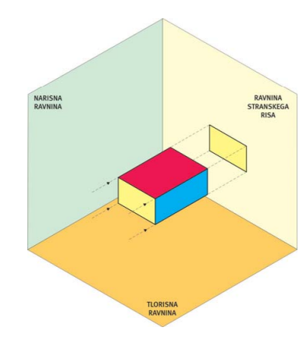
KORAK 4: Ostane še zadnji pogled iz strani. Na predmet se postavimo na levo stran in posvetimo s svetilko. Senca nastane na stranski ravnini. Senco obrišemo in nastane pravokotna projekcija pogleda iz strani.

Slide 8
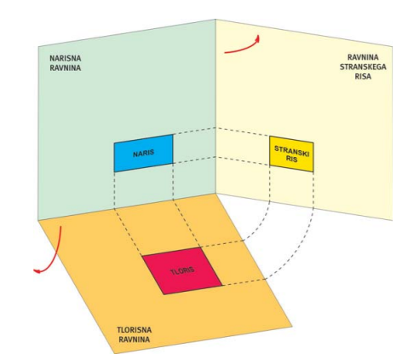
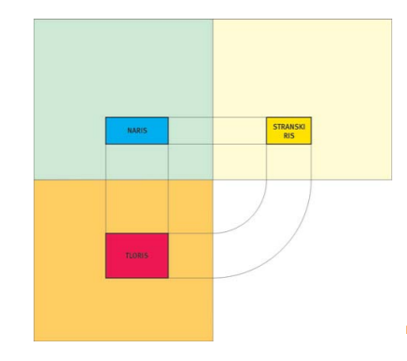
KORAK 5: Sedaj bi odstranili predmet iz prostorska kota in opazili, da na ravninah ostanejo obrisi senc. Prostorskega kota ne moremo shraniti v zvezek ali na list, zato moramo prostorski kot razgrniti.
Prostorski kot razgrnemo tako, da dobimo dvodimenzionalno sliko, nastale projekcije so vse v eni ravnini.

Slide 9
Kako bomo risali pravokotno projekcijo pri pouku TIT?
Pravokotno projekcijo se bomo pri pouku tehnike naučili risati ročno in s pomočjo računalniškega programa QCAD.
Več o tem v naslednjem posnetku.

